Slide 1
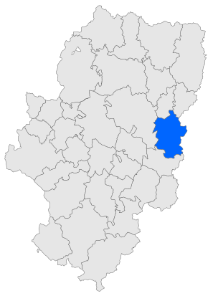
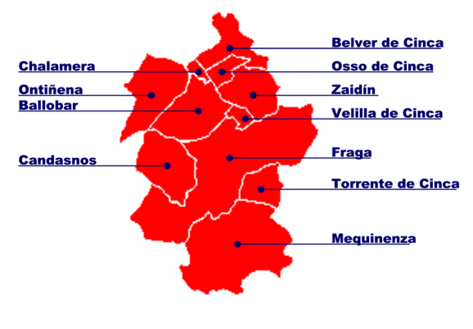
Baix cinca
Província d‘Osca
Capital: Fraga
Població: 24 828 hab.
Suprefície: 1490 km²
President: José Evaristo Cabistañ Cuchi

Slide 2
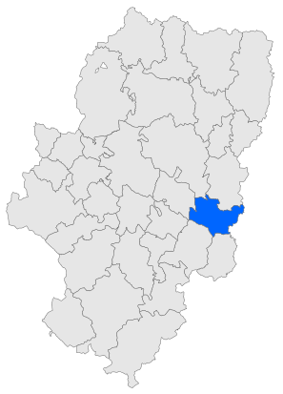
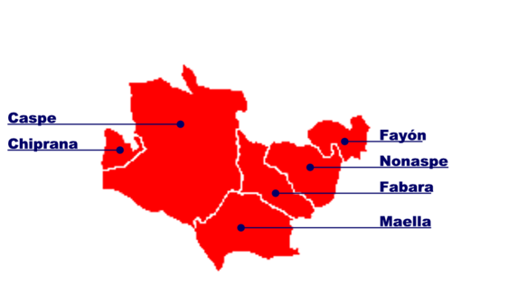
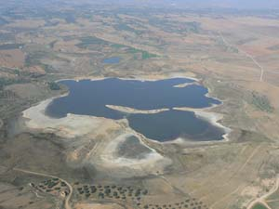
Baix Aragó - Casp
Província de Saragossa
Capital: Casp
Població: 13 940 hab.
Suprefície: 997 km²
President: Carlos Jerónimo Alastuey Pérez

Slide 3
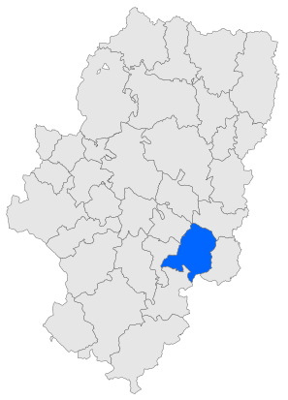
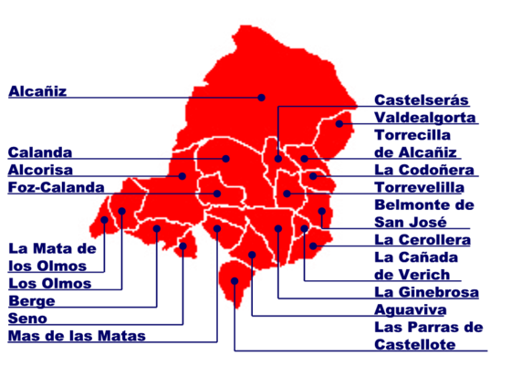
Baix Aragó
Província de Terol
Capital: Alcanyís
Població: 30 146 hab.
Suprefície: 1304 km²
President: Ana Belén Andreu Pascual

Slide 4
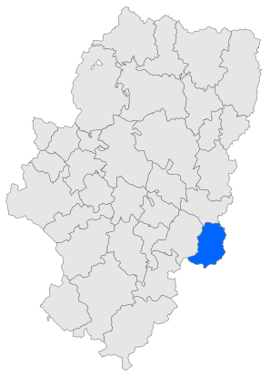
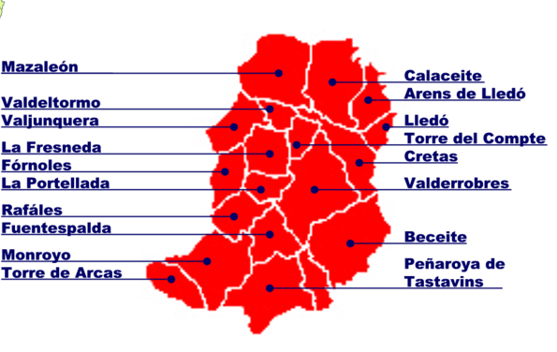
Matarranya
Província de Terol
Capital: Vall – de – roures
Població: 8 682 hab. (2005)
Suprefície: 933 km²
President: Francisco Esteve Lombarte

Slide 5
política
pancatalanismo - una doctrina que propugna la unió política dels Països Catalans → Esquerra Republicana Catalunya
Partidos: PSOE, PP, PAR

Slide 6
economía
producció d‘ aceite d‘ oliva (Baix Aragó – Casp)
la indústria i els cultius de l'olivera i els fruiters, destacant el préssec (Baix Aragó)

Slide 7
fonts
http://www.comarcamatarranya.es
http://www.enciclopedia.cat

